Slide 1
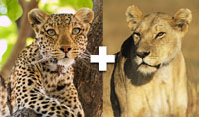
Віддалена гібридизація тварин

Slide 2
Що таке гібридизація?
Гібридизація - процес одержання гібридів, який грунтується на об'єднанні генетичного матеріалу різних клітин або організмів. Гібриди утворюються в результаті статевого процесу або з'єднання нестатевих клітин. Гібридизація можлива як у межах одного виду - внутрішньовидова, так і між особинами різних видів - міжвидова або віддалена.
Віддалена гібридизація - схрещування особин, які належать до різних видів і навіть родів з метою поєднання у гібридів цінних спадкових ознак представників різних видів.

Slide 3
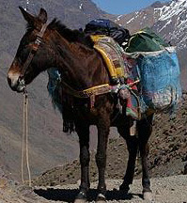
Мул, лошак
Добре відомий гібрид кобили та осла – мул.
Від кобили мули успадковують розміри тіла і здатність до швидкого руху, від осла - витривалість і виняткову працездатність. Відрізняються більшою тривалістю життя (живуть до 40 років), меншою сприйнятли-вістю до захворювань, невибагливістю до корму і догляду. За працездат- ністю розрізняють 2 типи мулів - в'ючний і упряжний.
Лошак - гібрид від схрещування жеребця та ослиці.

Slide 4
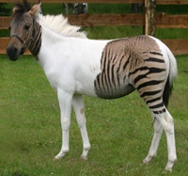
Зеброїди
Зовнішній вигляд і швидкість пересування вплинули на рішення людини одомашнити зебру вельми незвичайним чином - шляхом схрещування її з родичами - іншими представниками непарнокопитних. Результатом такого досвіду стали цікаві тварини з незвичайними назвами. Всі вони носять загальну назву - зеброїди, яка походить від змішування слів «зебра» і «гібрид». Для отримання цих гібридів використовують самців зебри і самок інших кінських.

Slide 5
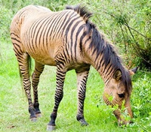
Зеброїди. Зорс.
Гібрид зебри і коня - зорс (Zorse від англійських слів «zebra» - «зебра» і «horse» - «кінь»). За зовнішнім виглядом досить красива тварина, яка поєднала ознаки таких міцних копитних тварин.

Slide 6
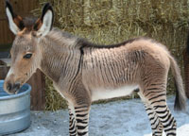
Зеброїди. Зонка.
Зебра плюс осел дорівнює Зонка (Zedonk або Zonkey від англійських слів «zebra» - «зебра» і «donkey» - «осел»). Для цих гібридів характерний ремінь на спині, на череві і «хрест» на плечах.

Slide 7
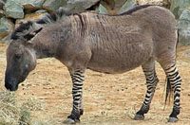
Зеброїди. Зоні.
Якщо схрестити зебру і поні, в результаті вийде Зоні (Zony від англійських слів «zebra» - «зебра» і «pony» - «поні»).

Slide 8
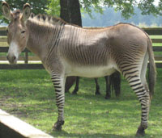
Зеброїди
Зеброїди зазвичай формою більше схожі на матір і мають батьківські смужки на ногах або частково на шиї і тулубі. Вони створюються для практичного використання - як їздові і в'ючні тварини. В Африці вони мають переваги перед кіньми, ослами і зебрами, оскільки стійкі до укусу мухи цеце і більше піддаються дресируванню, ніж зебри.

Slide 9
Гібриди верблюдів
Нар - гібрид першого покоління одногорбого і двогорбого верблюдів, що має на спині два невисоких і злитих воєдино горби. Досить витривала і сильна тварина. Може мати потомство, але в другому поколінні можуть бути малоцінні особини (відбувається Менделівське розщеплення).
Від схрещування самки нара з бактріанами народжується коспак, з дромедаром - кохерт.

Slide 10
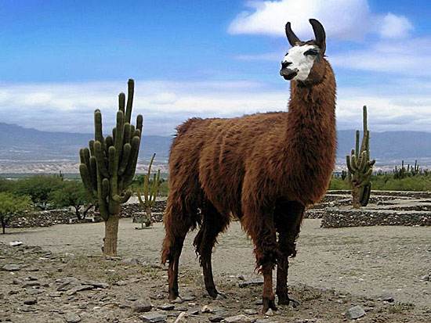
Гібриди верблюдів
Верблюлама - гібрид верблюда і лами. Народжується
на світ в результаті штучного запліднення, оскільки
відмінність розмірів тварин не допускає природного
розмноження.
У верблюлами
зазвичай короткі
вуха і довгий хвіст,
як у верблюда, але
роздвоєне копито,
як у лами. І головне -
у верблюлам
відсутній горб.

Slide 11
Гібриди зебу
В Асканії-Нова шляхом гібридизації червоної степової великої рогатої худоби із зебу, в результаті отриманий зебувидний гібрид, що відрізняється більш високим вмістом жиру в молоці і стійкістю до піроплазмозу.
У США схрещуванням биків зебу з коровами шортгорнської породи отримана спеціалізована м'ясна порода великої рогатої худоби санта-гертруда.

Slide 12
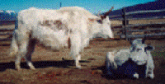
Гібриди яка
Схрещуванням свійської тварини високогірних районів Центральної Азії - яка - з великою рогатою худобою виведено нові породи - сарлики та хайнаки. Вони мають більшу продуктивність і вищі якості м'яса, порівняно з яком, та кращу пристосованість до суворих умов високогір'я порівняно з великою рогатою худобою.

Slide 13
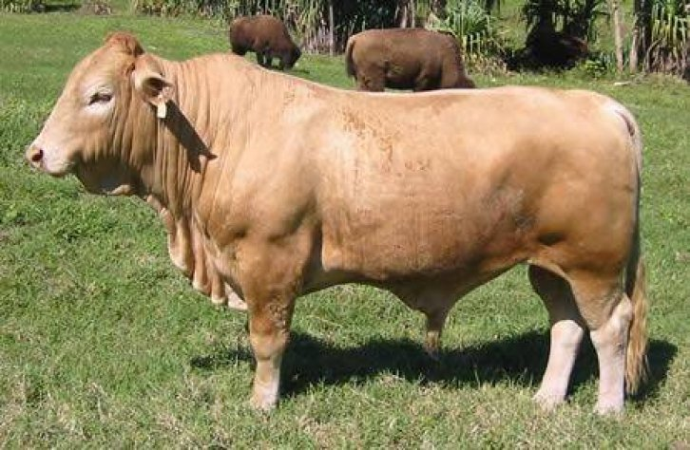
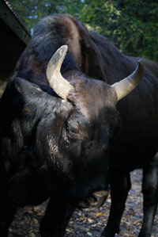
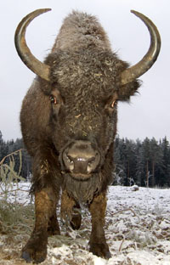
Гібриди зубра та бізона
Отримано гібриди:
великої рогатої худоби з зубром – зуброни;
великої рогатої худоби з бізоном;
зубра з бізоном – зубробізони;
бізона з яком, зебу, гаялом.

Slide 14
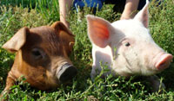
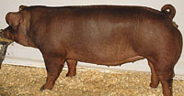
Гібриди свиней
У свинарстві практикується в основному гібридизація домашніх свиней з диким кабаном для зміцнення статури свиней культурних порід і поліпшення їх пристосованості до місцевих умов.

Slide 15
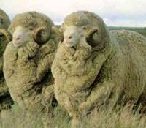
Гібриди овець
У вівчарстві шляхом гібридизації домашніх овець з дикими баранами муфлоном і архаром виведені нові породи:
- архаромеринос - гібрид тонкорунних овець - мериносів і дикого гірського барана - архара. Гібриди успадкували основні екстер'єрні особливості і пристосованість до гірських умов архара і продуктивність мериносових овець.
- цікавий і досвід гібридизації домашньої вівці зі сніговим бараном, що мешкають в північних районах і, завдяки особливій будові вовни і хорошій терморегуляції, пристосовані до низьких температур.
- гібридизація сніжного барана з муфлоном не має проблем. Гібриди плодовиті і можуть злучатися з домашніми вівцями.

Slide 16
Гібриди овець
Гібрид вівці та кози отриманий від схрещування барана з козою чи козла з вівцею. Домашня коза належить до роду гірських козлів, домашня вівця - до роду баранів. У кози 60 хромосом, а у вівці 54. Потомство, одержане в результаті схрещування, звичайно буває мертвонародженим. У 2000 р. в Ботсвані народився гібрид чоловічої статі - потомство барана і кози. Гібрид був кастрований в 10 місяців. Аналіз каріотипу показав, що особина має 57 хромосом - проміжне число між кількістю хромосом вівці і кози. Гібрид в 5 років важив 93 кг. Гібрид мав грубу зовнішню шерсть, але м'яку внутрішню, довгі козлячі ноги і важке бараняче тіло. Незважаючи на те, що гібрид був безплідний, у нього було дуже активне лібідо. Коли це стало перешкодою, його кастрували.

Slide 17
Гібриди птахів
У птахівництві гібридизація дала можливість отримати цікавих гібридів:
домашньої курки з павичем, фазаном, тетеревом;
курей з індиками;
качок з індиками;
півня із цесаркою;
павича з цесаркою;
мускусної качки з домашнім селезнем;
канарейок із чижами, щоглами, вівсянками…
у численних розплідниках розводять хижих птахів для любителів полювання з ними.

Slide 18
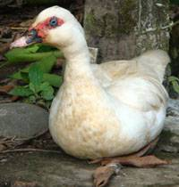
Гібриди птахів - “уткогусь”.
Унікальний випадок гібридизації домашньої качки й гусака. «Уткогусь» був отриманий в одному з сіл поблизу Москви в 1924 році. Його поселили юні натуралісти в Сокольниках. Тут він парувався з качками і гусаками, потім в 1933 році був переданий московським зоопарку, де загинув у цьому ж році у віці 9 років.

Slide 19
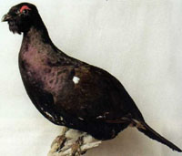
Гібриди птахів - межняки.
Межняки - гібриди тетерева і глухаря, що зустрічаються досить часто і поєднують в собі риси і тетерука і глухаря, причому схожість з яким-небудь з цих двох видів залежить від того, до якого виду нале- жить мати. Мисливці вважають межняків шкідливими і намагаються відстрілювати їх.
Межняки з'являються в тому випадку, якщо в якомусь районі, де живуть тетереви і глухарі, самців одного з цього видів не вистачає. Як правило, цими самцями виявляються глухарі. Відсутність самців пояснюється жадібністю полюванням, яка знищує чоловічих особин. Тому самцям доводиться йти на токовище спорідненого виду. Самки тетеруків та глухарів дуже схожі один на одного, і самці іншого виду охоче спаровуються з ними. У цьому випадку у самки з'являється потомство - виводок межняків.

Slide 20
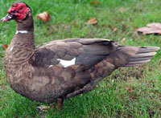
Гібриди птахів - муларди.
Мулард - «мускусна качка» - міжвидовий гібрид, який отримують при схрещуванні селезнів мускусних качок з домашніми качками. Муларди не зустрічаються в дикій природі через різні географічні ареали звичайної крякви (Євразія) та дикої качки мускусної (Південна Америка), виводяться тільки з ініціативи людини для виправлення недоліків, наявних у цих порід.
Муларди - спокійні, охайні, скороспілі, мають велику живу масу і м'ясо хорошої якості. Як і більшість міжвидових гібридів, безплідні, кладка яєць - 6-7 штук.

Slide 21
Гібриди риб
Отримано господарські цінні гібриди в рибництві:
- для ставкових рибоводних господарств виведені холодостійкі гібриди лускатого і дзеркального коропа з амурським сазаном;
- отримано міжродові гібриди коропа з карасем, по харчовій цінності близькі до коропа і успадковують підвищену витривалість карася.
Отримані гібриди осетрових риб, які швидко ростуть та мають смачне м’ясо:
- білуги із стерляддю (бістер);
білуги з осетром;
осетра із стерляддю.

Slide 22
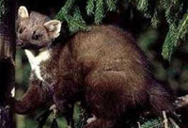
Гібриди хутрових звірів
Успішними були спарювання:
лісового та степового тхора;
тхора та норки;
горностая і тхора;
кам'яної і лісової куниці;
лісової куниці і соболя – кідус.
Хутрова продукція гібридів була кращою, ніж у вихідних форм.

Slide 23
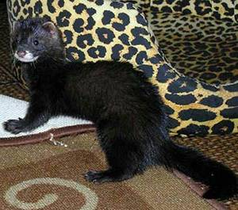
Гібриди хутрових звірів – хонорік.
Хонорік - це гібрид між тхором та європейською норкою ("хо" - тхір, "нор" - норка). Вперше в неволі хонорік був виведений в 1978 р. зоологом Д. Тернівським в результаті схрещування самця тхора і самки європейської норки. Зрідка хоноріки зустрічаються і в дикій природі, в місцях перетину ареалів тхора та європейської норки.
Якість хутра виведених в неволі хоноріків виявилася набагато кращою, ніж хутро норки, тому їхні шкірки свого часу викликали справжні сенсації на міжнародних виставках.
Найдивовижніша біологічна особливість хоноріків - їх фертильність - відтворення потомства. Самки здатні приносити потомство не тільки щорічно, але і по два рази на рік.
В даний час є декілька експериментальних біологічних центрів, де виводять хоноріків для наукових цілей.

Slide 24
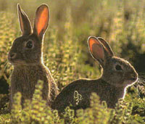
Гібриди зайцеподібних
Успішно протікає внутрішньовидова гібридизація Зайцеподібних. У природі відомі гібриди між зайцем-русаком і зайцем-біляком, альпійським зайцем. Що стосується спаровування зайця-русака з домашнім кроликом, то дані тут суперечливі, хоча гібриди від зайчихи і кролика бували.

Slide 25
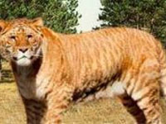
Гібриди великих кішок
Міжвидове схрещування може відбуватися і між левами й тиграми. Потомство від такого схрещування називають лігри або тигрони. Назва залежить від того, хто був батьком гібрида, на це вказує перша частина назви.

Slide 26
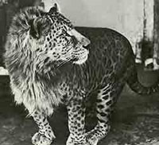
Гібриди великих кішок
Леви також схрещуються з леопардами (їх потомство називають леопонами), а також з іншими видами, даючи в світ більш незвичайних тварин.

Slide 27
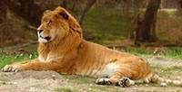
Гібриди великих кішок
Лігри - це помісь лева і тигриці. Вони є найбільшими з котячих у світі. Незвичайний гігантизм лігрів пояснюється тим, що в ДНК лева і тигриці є ген, що відповідає за ріст. У тигра і левиці цього гена немає, що і пояснює даний факт. Самки лігрів (лігриці) можуть давати потомство, що незвично для гібридів. Зовнішнім виглядом і розміром ці гібриди схожі з вимерлим в плейстоцені печерним левом.
Тігрони - гібриди від схрещування тигра та левиці.

Slide 28
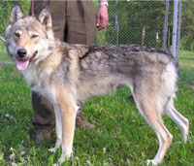
Гібриди вовків та собак
Гібриди вовка і собаки - вовкособи за даними вітчизняних і зарубіжних дослідників характерні тим, що гібридні тварини першого, другого, і до певної міри третього покоління характеризуються підвищеною обережністю і боягузтвом, через що погано піддаються дресируванню та непридатні для використання у будь-якій роботі.
На розпліднику кінологічного факультету Пермського військового інституту внутрішніх військ отриманий позитивний результат гібридизації вовка і собаки: значна частина гібридних тварин має досить добре виражені ознаки толерантності до людини.

Slide 29
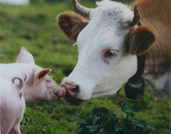
Значення віддаленої гібридизації
Віддалена гібридизація дозволяє поєднувати найцінніші властивості і ознаки, роз'єднані в ході багатовікової історії, і створює нову різноманітність нащадків.
Гібридні тварини, як правило, перевершують батьківські форми за багатьма господарськими корисними якостями: - працездатністю;
- витривалістю;
- продуктивністю та ін.

Slide 30
Гібриди головним чином мешкають у неволі, і їх поява є результатом втручання людини. Ще в XVII столітті німецький натураліст Кірхер стверджував, що своїми очима бачив гібрид коня і оленя, який назвав гіпеелафусом. А ще юмарта - плід схрещування коня і корови, адже живе і зараз в одному з індійських храмів кінь з коров'ячими рогами. Загалом, складно все і заплутано в світі гібридів…

Slide 31
Підготувала
Учениця 11 класу
Дубенського НВК “школа-гімназія”
Штогрин Ірина
Дякую за увагу!

